Slide 1
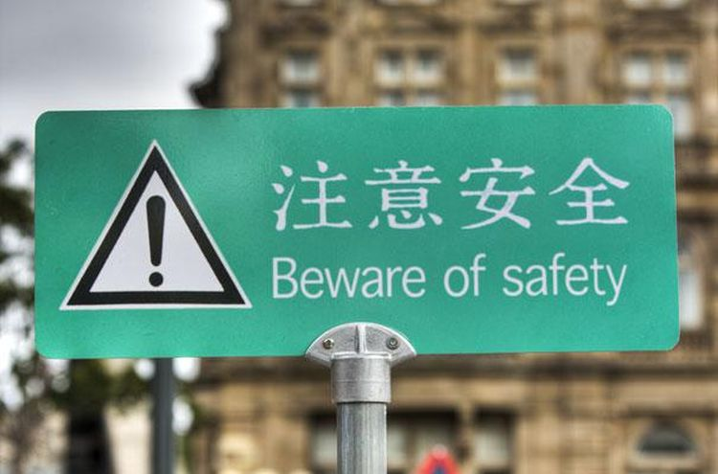
Письменный, последовательный и синхронный перевод

Slide 2
Кто я такой?
Андреев Николай Николаевич
участник Московской летней (зимней) лингвистической школы 2004 г.
выпускник Санкт-Петербургской филшколы 2004 г.
выпускник филфака СПбГУ 2009 г.
вольный переводчик с 2006 г. письменный и устный (последовательный и синхронный)
рабочие языки: немецкий, английский и русский
Notes:
Представитель альтернативной точки зрения на все, верую в существование фонемы «ы»

Slide 3
Программа
письменный перевод
несколько слов о машинном переводе
устный перевод (последовательный и синхронный)
дополнительно: практикум по устному синхронному переводу
а ещё: вечерняя настольная игротека («Энергосеть» и всякая карточная мелочь)
а ещё виртуально: неспешный семинар по письменному переводу

Slide 4
Disclaimer о потенциальной антинаучности
Все, что вы услышите сейчас, может быть использовано против вас на экзамене (хотя может помочь в реальной жизни :)

Slide 5
Поехали!
На каких языках вы говорите?
Кто такой переводчик?
Сталкиваетесь ли вы в жизни с этими людьми?
Как они должны выглядеть?
Что должны знать?
Как работают?
Был ли у вас опыт перевода?
Notes:
Перевод везде: если вы не станете переводить, то будете с другой стороны баррикад. Предупрежден значит вооружен

Slide 7
Нет, ну а правда, а что такое перевод?

Slide 8
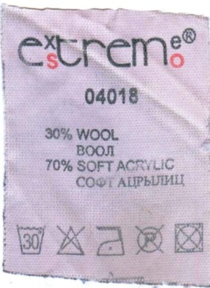
Это не перевод
Не все то перевод, что в графике целевого языка.

Slide 9
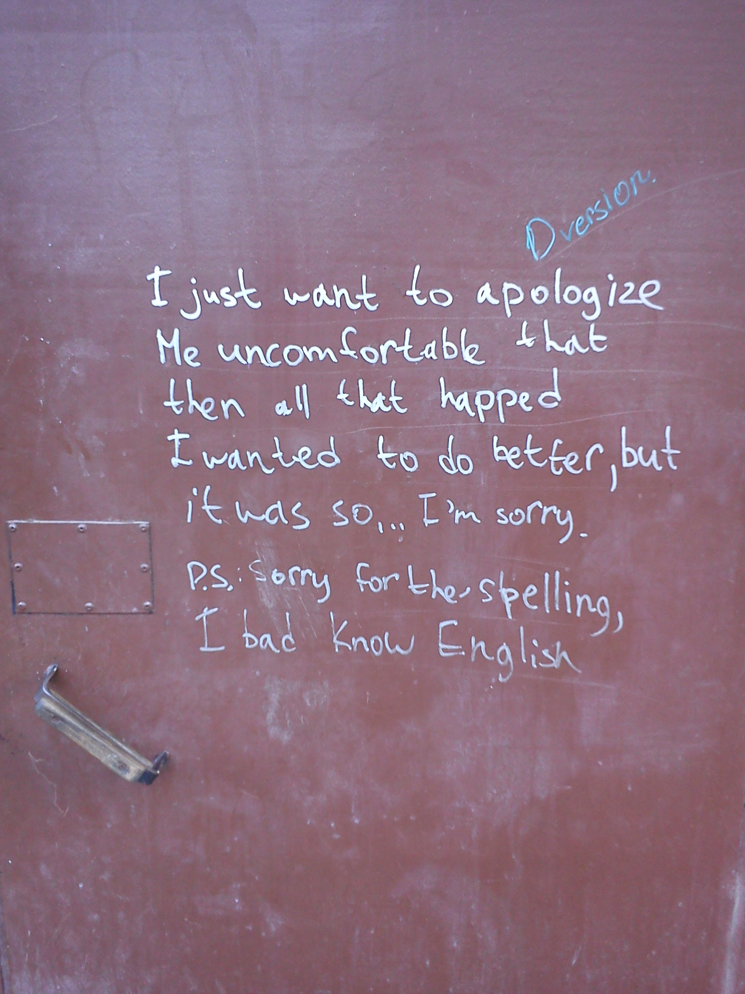
Это не перевод
Не все то перевод, что результат пословного сопоставления

Slide 10
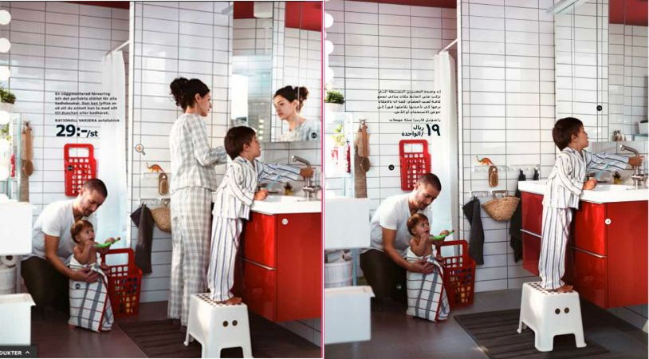
Это не только перевод
Глобализация и локализация

Slide 11
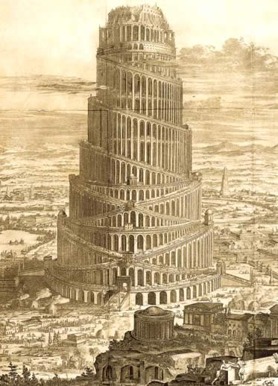
Что переводится?
документы, инструкции, договоры, книги, статьи, веб-сайты, печатная продукция, реклама, встречи, семинары, конференции…
…а еще же есть и художественная литература! (только для энтузиастов)
Notes:
Всюду, где люди не понимают или могут не понять друг друга
Худлит слишком мало оплачивается (без новой книжки марининой все проживут, а без сертификата не запустить завод, т.е. убытки)
Главный работодатель

Slide 12
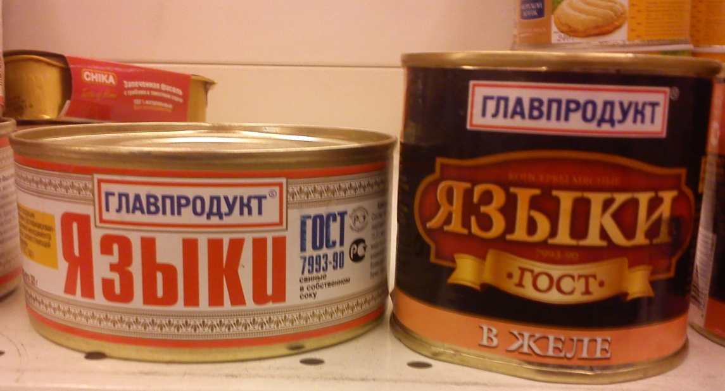
Направление перевода
языковая пара: ENG-RUS или RUS-ENG
не всегда в рабочей языковой паре присутствует родной язык
ENG-DEU не равно DEU-ENG
неумение переводить в обратную сторону не означает, что переводчик не должен знать оба языка в совершенстве
в основном: на родной, но возможны варианты
Notes:
Исходный язык
Целевой язык

Slide 13
«Тыжпереводчик»
«Так и скажите “сломался подшипник вертлюга навозоразбрасывателя”!» (переводчик ≠ словарь)
«Так и скажите “сломался подшипник вертлюга навозоразбрасывателя”, но по-испански!» (переводчик ≠ многоязычный словарь)
«Василий Ильич, наш главный технолог, тоже учил в школе немецкий». (переводчик ≠ учил язык)
Notes:
Вне зависимости от того, устный или письменный

Slide 14
Хорошо, а какими навыками он должен обладать?
знание в совершенстве и исходного, и целевого языка
знание особенностей исходной и целевой культуры (cultural references)
понимание контекста и его важности

Slide 15
Context is King
Как на английском будет «в»?
Как сказать «простой»?
Как переводится слово «союз»?
Что такое «ТМ»?
Notes:
Это мое любимое слово
Не только бессмысленно переводить слова, но их еще и бессмысленно переводить вне контекста!

Slide 16
Что может быть контекстом?
непосредственное грамматическое и смысловое окружение слова (зависимые слова, сочетаемость…)
предложение и абзац (термин или аббревиатура в предыдущей фразе)
текст (стиль, интенция автора…)
окружение (как функционирует текст, где размещен…)

Slide 17
Case Study про контекст
В восторге можешь ты не быть, но друга лайкнуть ты обязан.
To be or not to be excited you may be But don't forget to like me on FB!
The course of true love never did run smooth, but if thou art my friend press 'like' forsooth.
Отсутствие точного соответствия – это не всегда проблема!

Slide 18
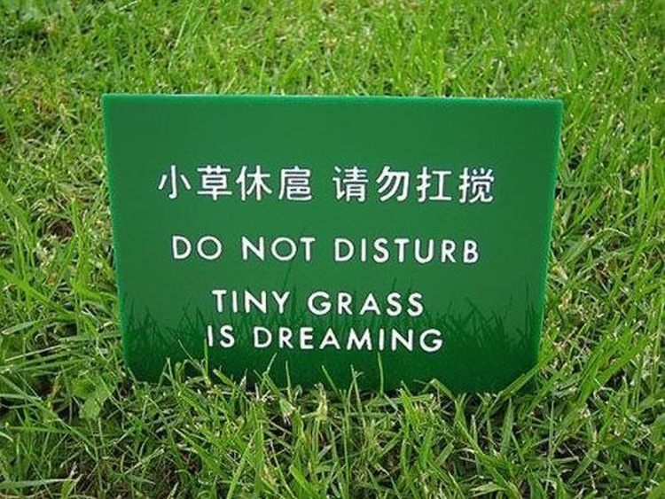
Мы переводим смыслы, а не слова!

Slide 19
Существует ли идеальный перевод?
Перевод — передача смысла средствами целевого языка с учетом контекста, стилистики, целевой аудитории, коммуникативной задачи…

Slide 20
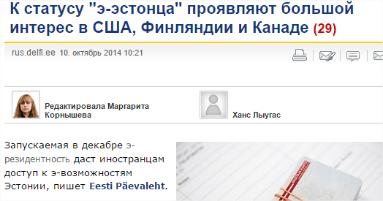
Это плохой перевод?

Slide 21
А это плохой перевод?

Slide 23
Коммуникативная неудача — это просто!

Slide 24
«Надеюсь, я уложился в регламент»
Вопросы?
прямо здесь и сейчас или в течение всей ЛЛШ
nikolay@perevedite.im
vk.com/id182
Спасибо за внимание! ☺

